Slide 1
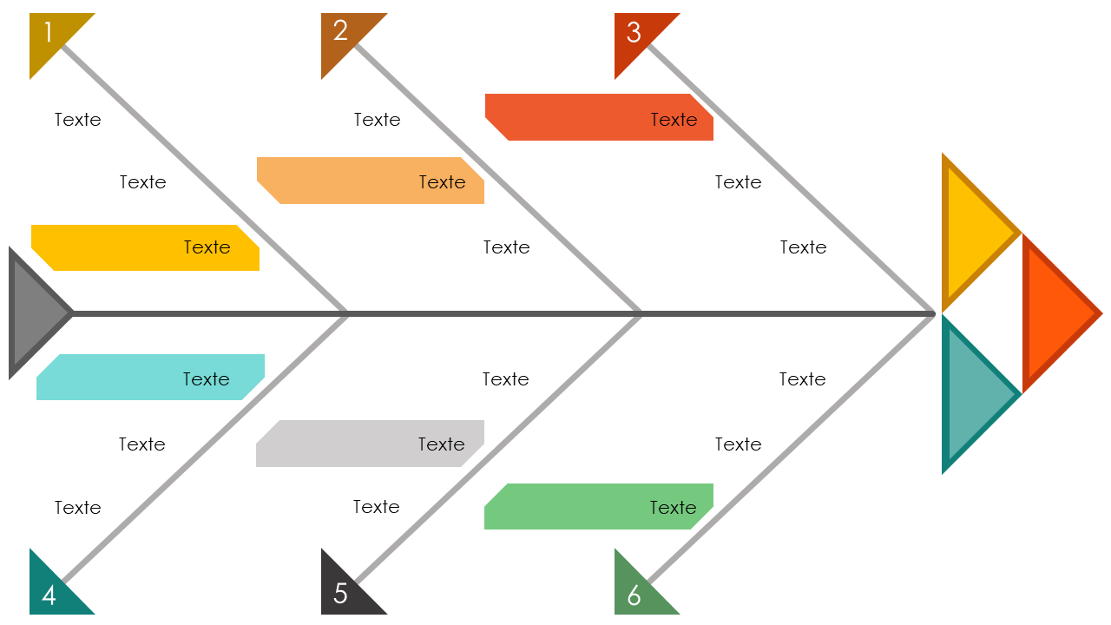
Modèle de diagramme en arêtes de poisson avec triangles
Quand utiliser ce modèle : ce diagramme en arêtes de poisson est idéal pour la gestion de projet, la planification stratégique et l’amélioration des processus. Utilisez ce modèle pour présenter une analyse de cause à effet dans des contextes tels que des réunions avec les parties prenantes ou des comptes-rendus d’équipe.
Caractéristiques notables du modèle : ce diagramme intègre des triangles pour différencier les niveaux de hiérarchie au sein des causes profondes. Cette approche géométrique ajoute une dimension esthétique et aide le public à suivre le flux d’informations depuis les causes mineures jusqu’aux causes majeures.

Slide 2
1
2
3
Texte
Texte
Texte
Texte
Texte
Texte
Texte
Texte
Texte
Texte
Texte
Texte
Texte
Texte
Texte
Texte
Texte
Texte
4
5
6

Slide 3
EXCLUSION DE RESPONSABILITÉ Tous les articles, modèles ou informations proposés par Smartsheet sur le site Web sont fournis à titre de référence uniquement. Bien que nous nous efforcions de maintenir l’information à jour et exacte, nous ne faisons aucune déclaration, ni n’offrons aucune garantie, de quelque nature que ce soit, expresse ou implicite, quant à l’exhaustivité, l’exactitude, la fiabilité, la pertinence ou la disponibilité du site Web, ou des informations, articles, modèles ou graphiques liés, contenus sur le site. Toute la confiance que vous accordez à ces informations relève de votre propre responsabilité, à vos propres risques.

